Slide 1

SOLO TRAVEL PLATFORM
Roamly
혼자 떠나도, 혼자 헤매지 않도록
프로젝트명
주요 대상
발표 주제
Roamly
혼자 여행하는 20~40대
서비스 기능과 시스템 구조

Slide 2
프로젝트 기획 배경: 1인 여행의 증가
BACKGROUND
혼자 여행에 대한 관심 증가
1인 여행 관심도
숙소 검색 데이터에서 1인 여행 관심이 늘고 있어요.
+9%
혼자라서 생기는 불편
혼밥·혼자 방문, 낯선 동네에서의 불안, 정보 신뢰 문제를 짚었어요.
2026년 1~5월, 전년 대비
(숙소 검색 데이터 기준)
해외 1인 숙소 검색 +11% · 국내 +7%
동네·현지인·취향 기준의 공백
관광지 랭킹 중심 서비스가 채우지 못한 부분을 Roamly가 다뤄요.
출처: 아고다, 뉴시스 2026.7.20 보도. 검색량은 관심도 지표이며 실제 여행자 비율이 아님
Notes:
수치는 아고다 검색 데이터를 보도한 뉴시스(2026.7.20) 기사 기준입니다. 검색량은 관심도 지표이며 실제 혼자 여행자 비율이 아닙니다.

Slide 3
Roamly 프로젝트 핵심 목표
CORE OBJECTIVE
01
02
03
현지인 시선의 탐색
부담 없는 연결
탐색부터 기록까지
관광지 랭킹이 아닌 동네·취향 기준으로 장소를 추천해요.
취향이 맞는 현지인 5명을 추천하고 1:1로 이어줘요.
장소 탐색, 일정, 예산, 여행 기록을 한 서비스에서 이어가요.

Slide 4






웹사이트 내 핵심 기능 구성
PLATFORM FEATURES
동네·장소 탐색
내 여행
지금 뭐 하지
현지인 코멘트와 생활 팁이 담긴 동네·장소 카드
일정, 예산, 준비물, 지도, 사진 기록
남은 시간·기분·날씨로 갈 곳 추천
현지인 매칭
해외 식품 리뷰
신뢰 체계
취향 맞는 현지인 5명 추천, 요청·채팅·후기
리뷰, 질문과 답변, 비교, 내 입맛 맞춤
방문 선언, 현장 체크인, 신고·검수

Slide 5




여행 전 · 중 · 후의 사용 흐름
USER FLOW
여행 전
여행 중
여행 후
취향 선택
오늘 일정 확인
기록 아카이브
도시·동네 탐색
‘지금 뭐 하지?’ 추천
방문 장소에 추천 작성
장소 저장
지출 기록
추천에 신뢰 배지 표시
일정·예산·준비물
방문 체크·사진·메모
현지인 후기 작성
현지인(호스트) 흐름 호스트 가입 → 프로그램 등록 → 신청 수락·거절 → 후기 확인

Slide 6

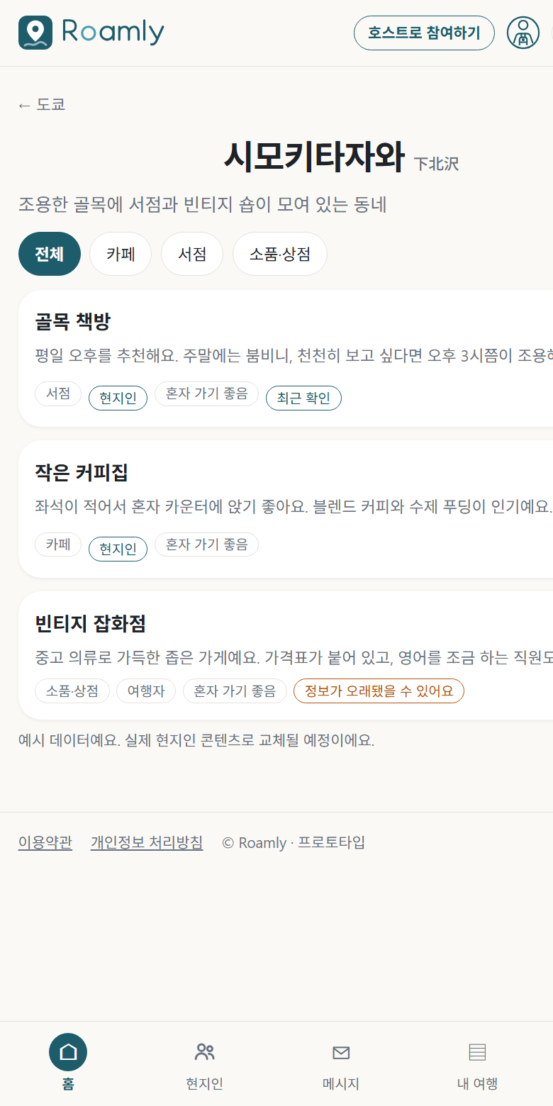
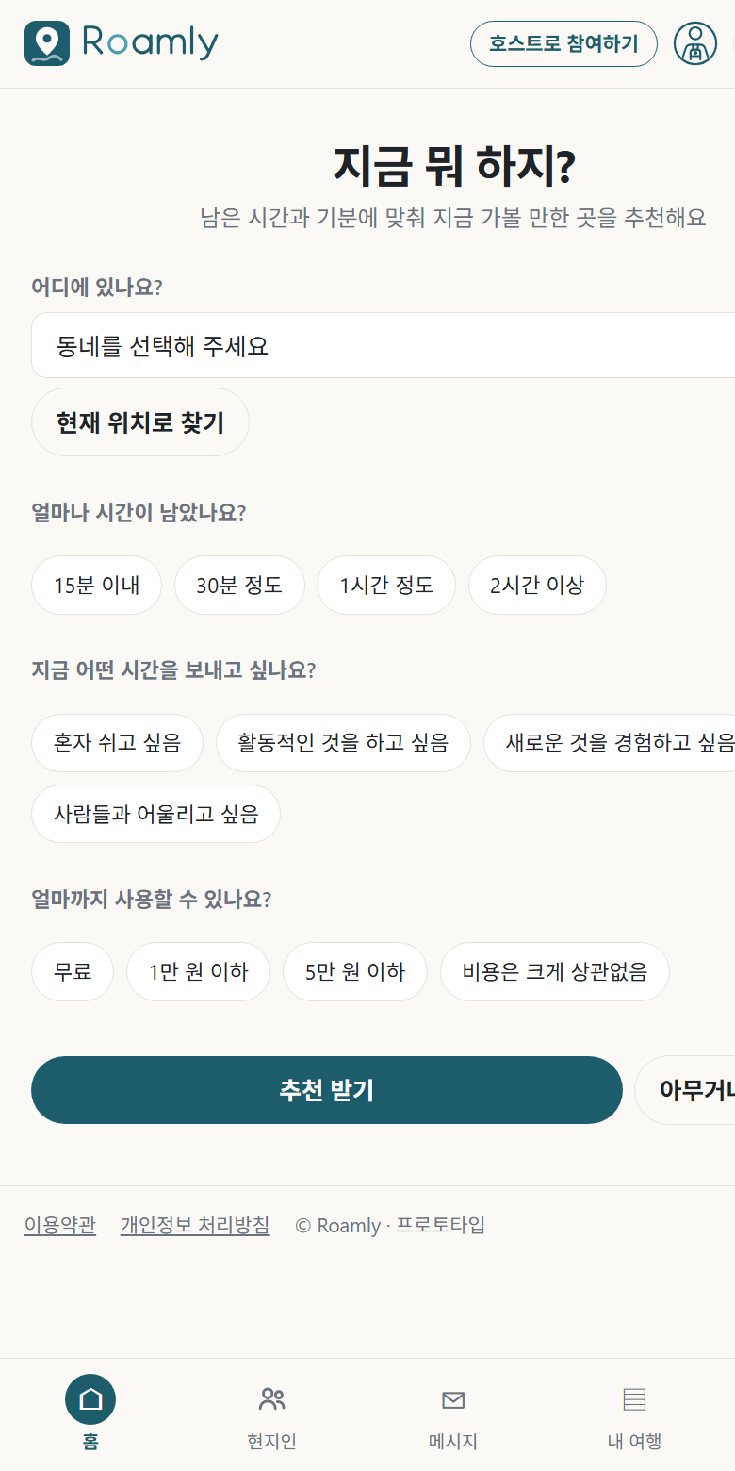
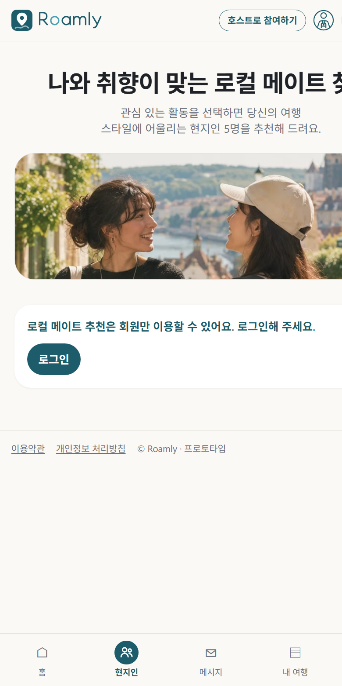
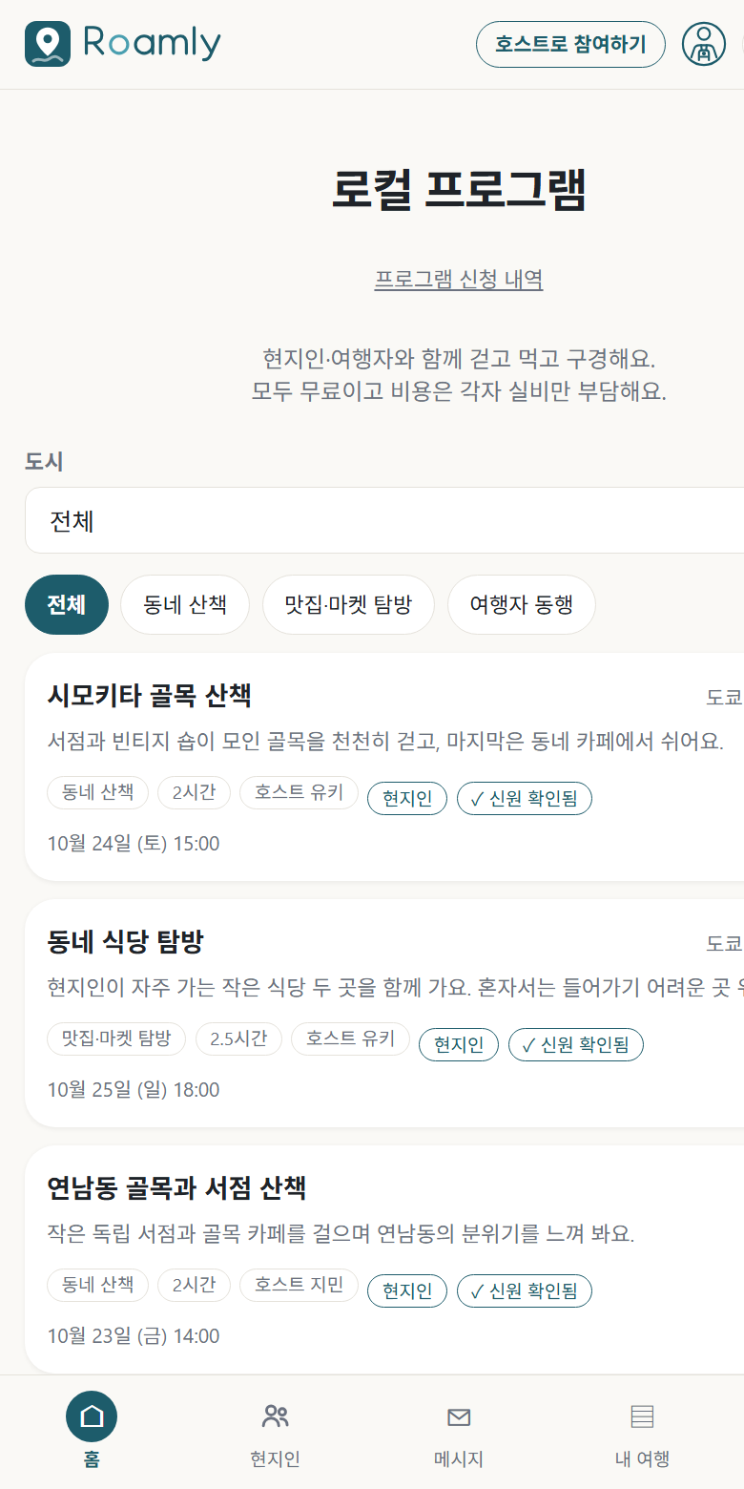
실제 서비스 화면
SCREENS
첫 화면
동네·장소
지금 뭐 하지
현지인 매칭
로컬 프로그램

Slide 7





탐색 · 동네 · 장소
PAGE ARCHITECTURE · 01
홈 #/
도시 선택·검색, 미오픈 도시는 ‘도시 요청’
취향 온보딩 #/onboarding
3문항으로 동네를 취향순 정렬
도시 · 동네 #/city #/n
분위기, 태그 필터, 장소 목록
장소 상세 #/p
현지인 코멘트·생활 팁·신뢰 배지
지금 뭐 하지 #/explore
시간·기분·날씨로 추천과 이유 안내

Slide 8
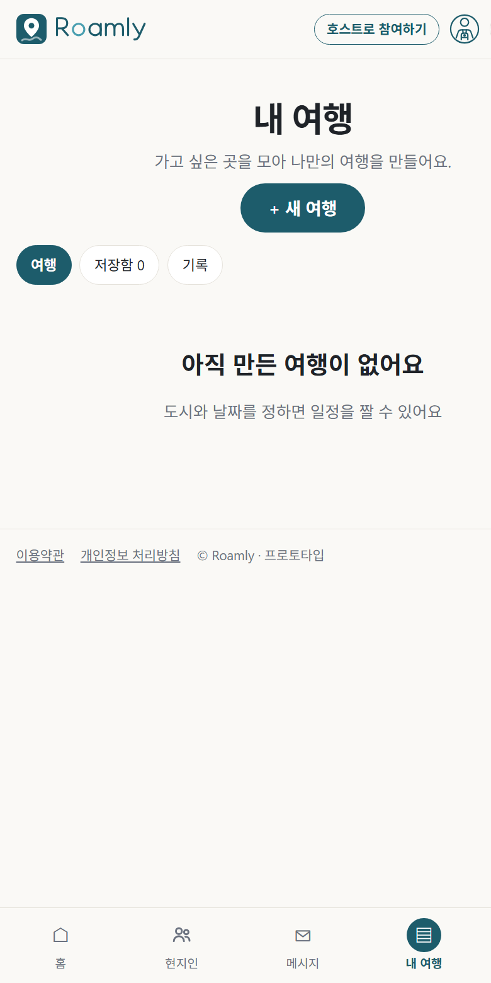
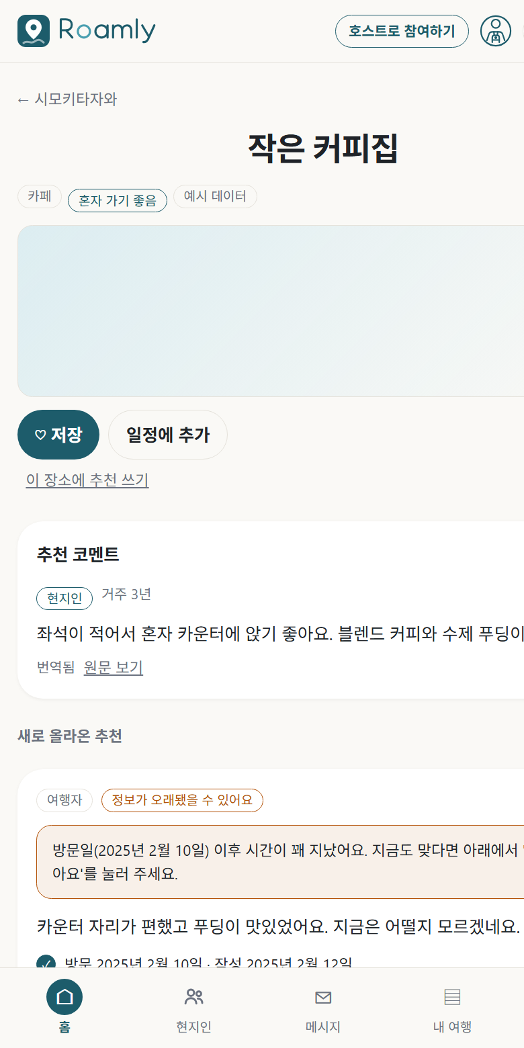



내 여행 · 기록
PAGE ARCHITECTURE · 02
내 여행 #/trips
저장함, 여행 목록, 도시별 기록
새 여행 #/trips/new
도시와 기간 선택 (최대 30일)
여행 상세 #/trip
일정·예산·준비물·지도
여행 기록 #/trip
방문 체크, 메모, 사진(장소당 10장)
추천 글 쓰기 #/write
방문 선언·체크인·협찬 표기

Slide 9
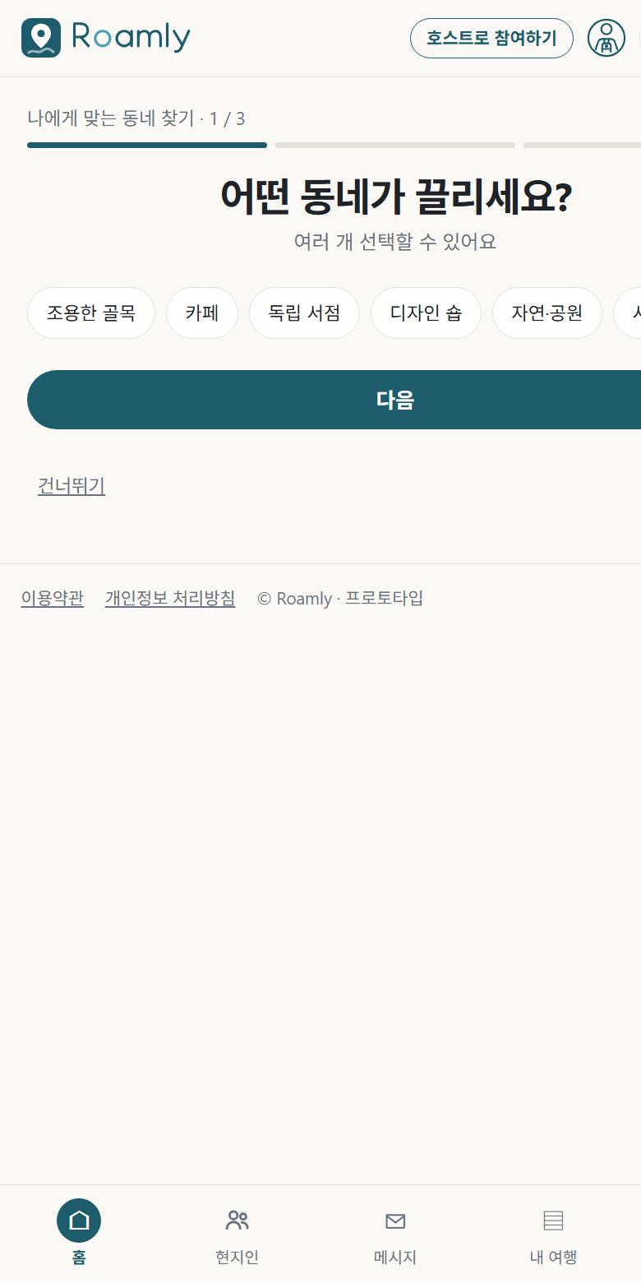




현지인 매칭
PAGE ARCHITECTURE · 03
취향 선택 #/match
관심사·조건을 골라 현지인 5명 추천
현지인 프로필 #/mate
소개·언어·가능 일정·후기, 요청 양식
내 매칭 요청 #/match-requests
대기·수락·거절·취소·완료 관리
메시지 #/messages
1:1 채팅, 읽음 처리
후기 #/mate-review
만남 완료 후 후기 작성

Slide 10
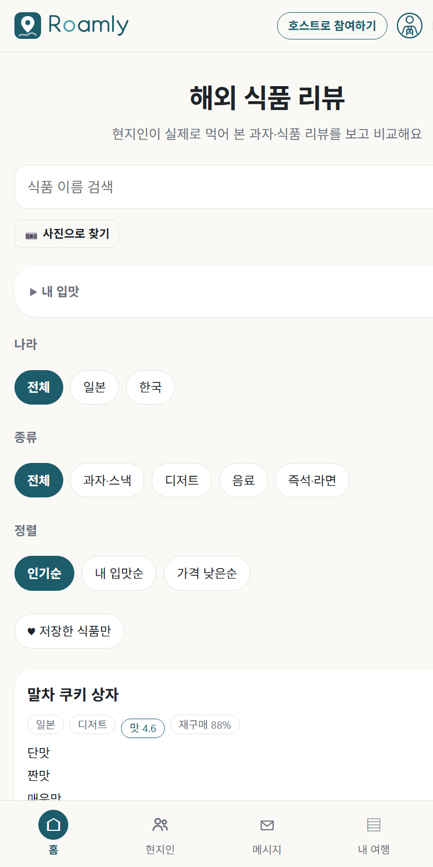





프로그램 · 식품
PAGE ARCHITECTURE · 04
프로그램 목록 #/programs
도시·유형별 로컬 프로그램 탐색
프로그램 · 호스트 #/program #/host
만나는 곳·남은 자리·안전 안내
호스트 센터 #/host-center
가입, 프로그램 등록, 신청 수락·거절
식품 목록 #/food
검색·정렬, 내 입맛 맞춤
식품 상세·비교 #/food
맛 프로필·질문과 답변·비교

Slide 11
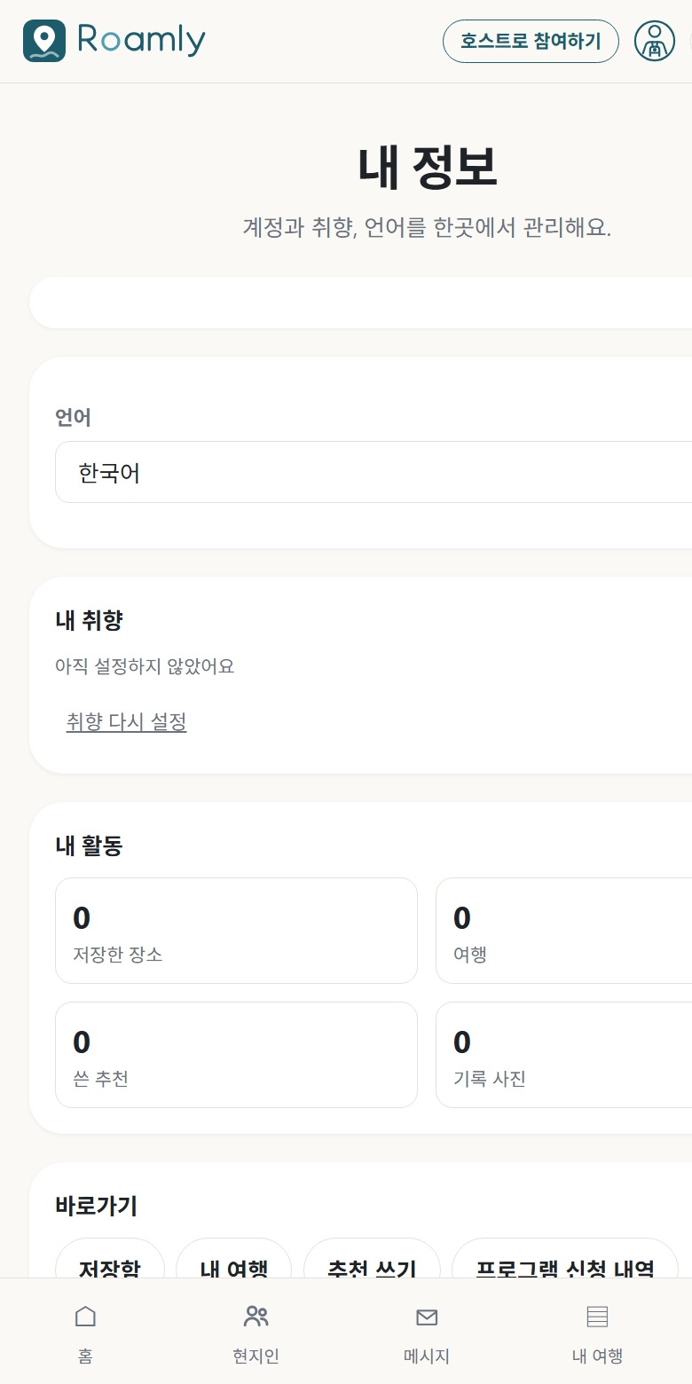





계정 · MY · 운영
PAGE ARCHITECTURE · 05
로그인 · 가입 auth
이메일 + Google 로그인, 계정 찾기
MY #/me
언어, 내 취향, 데이터 내려받기·삭제
내 신청 내역 #/requests
참여 신청 확인·취소, 후기 작성
운영자 화면 #/admin
신원 확인·신고 검수 (운영자 전용)
약관 · 방침 #/legal
이용약관, 개인정보 처리방침

Slide 12
취향 기반 현지인 추천
MATCHING
추천 점수 가중치
1
취향과 조건 선택 (관심사 1개 이상)
2
서버 함수 recommend_hosts가 점수 계산
3
점수 높은 현지인 5명 추천
4
프로필 확인 후 매칭 요청
5
수락 → 1:1 채팅 → 만남 → 후기
요청 상태
pending
accepted
declined
cancelled
completed
Notes:
가중치는 supabase_migration_003_matching.sql의 recommend_hosts 점수식(관심사 0.40, 일정 0.20, 여행 스타일 0.15, 교류 방식 0.15, 언어 0.10)과 동일합니다.

Slide 13
정보 신뢰를 지키는 규칙
TRUST SYSTEM
3건
90일
2건
신고 누적 시 검수 대기
‘여전히 맞아요’ 최근 확인
‘오래됨’ 신고 누적
서로 다른 사용자 신고가 3건 이상이면 ‘검수 대기’로 전환돼요.
최근 90일 안의 확인을 ‘최근 확인’으로 봐요.
날짜와 관계없이 ‘정보 오래됨’으로 표시해요.
추천 글에 붙는 신뢰 표시
방문일·작성일
방문 선언
현장 체크인
협찬·광고 표기
Notes:
3건·90일·2건은 site/js/trust.js의 REVIEW_THRESHOLD, RECENT_DAYS, OUTDATED_REPORTS 값입니다. 3건 규칙은 SQL 트리거(refresh_review_status)에도 있습니다.

Slide 14



기술 스택
TECH STACK
Frontend
Backend
DB & API
HTML / CSS / JS
빌드 도구 없는 ES 모듈
BaaS
Supabase
DB
PostgreSQL + 행 단위 보안(RLS)
라우팅
해시(#/) 기반 화면 전환
Auth
이메일 · Google OAuth
Storage
trip-photos · avatars 버킷
지도
Leaflet + OpenStreetMap
서버 로직
PostgreSQL 함수(RPC)·트리거
클라이언트
supabase-js v2
다국어
UI 6개 언어 (한국어 외 번역 검수 전)
실시간
채팅 메시지 Realtime 구독
외부 API
Open-Meteo(날씨), OpenStreetMap(타일)
개발 서버
Node.js (server.mjs)

Slide 15
DATA BASE 구조 (SQL 스키마 기준)
DATA ARCHITECTURE
영역
설계 목적
주요 테이블
사용자·프로필
회원, 취향, 현지인 프로필 관리
profiles · taste_profiles · host_profiles · host_languages · host_interests · availability · favorites
콘텐츠·장소
도시·동네·장소와 추천 글
cities · neighborhoods · places · contents · content_translations · saved_places · city_requests
내 여행
일정, 기록, 예산, 준비물
trips · trip_items · trip_journal · trip_photos · expenses · checklist_items
매칭·소통
매칭 요청, 채팅, 후기
match_requests · conversations · messages · reviews · blocks
신뢰·운영
신고, 검수, 운영 기록
reports · content_confirmations · place_confirmations · admin_actions
docs/supabase_schema.sql 및 마이그레이션 SQL의 테이블 정의 기준 요약이에요 (보조 테이블 일부 생략).

Slide 16

접근 규칙과 서버 함수
DATA SECURITY
서버 함수 (RPC)
접근 규칙 (RLS)
recommend_hosts
취향 점수로 현지인 추천
테이블에 행 단위 보안(RLS) 정책 적용
내 여행은 소유자만 접근 (owns_trip)
차단한 사용자 숨김 (is_blocked)
운영자 기능은 admin_guard로 권한 확인
브라우저에는 공개용 키만 사용
create_match_request
매칭 요청 생성
respond_match
요청 수락·거절
verify_checkin
현장 체크인 확인
mark_read
메시지 읽음 처리
admin_*
신원 확인·신고 검수

Slide 17

배포 및 인프라 구조 (배포 전 초안)
INFRASTRUCTURE
점선 · 배포 후 확정
정적 호스팅 (Vercel 예정)
Supabase
site/ 폴더를 그대로 서비스
Auth (이메일 · Google)
PostgreSQL + RLS · 함수
Storage · Realtime
사용자
HTTPS · 보안 헤더 · 캐시 설정은 배포 후 확정
웹 브라우저 · 모바일
외부 서비스
배포 후 채울 항목
Google OAuth · Open-Meteo · OpenStreetMap
배포 URL · 도메인 · 모니터링 · 백업
배포 직후 배포 URL을 Google OAuth·Supabase에 등록 → 예시 현지인 삭제 → 약관·방침 갱신
Notes:
배포 전이라 틀만 제작한 슬라이드입니다. 배포 후 실제 URL, 도메인, 리전, 모니터링 내용을 채워 수정하세요.

Slide 18
FIND YOUR OWN WAY AROUND
Roamly
혼자 떠나도, 혼자 헤매지 않도록
감사합니다

